Slide 1
Московская архитектура
Москвоведение 2 класс
Выполнила
Учитель начальных классов
ГБОУ СОШ №278
Данилова Г.Н.

Slide 2
Закончи предложения:
1. Главной улицей Москвы считается
……
Тверская улица.

Slide 3
Закончи предложения:
2. Раньше эта улица была большой дорогой из Москвы в старинные русские города
……..
Тверь и Нижний Новгород

Slide 4
Закончи предложения:
3. В Москву по Тверской улице въезжали через парадные
……
Триумфальные ворота.

Slide 5
Закончи предложения:
4. Красно-белое здание с гербом Москвы расположено на
……..
Тверской площади.

Slide 6
Закончи предложения:
…….
5. Здесь работает
Правительство Москвы и мэр Лужков Юрий Михайлович.

Slide 7
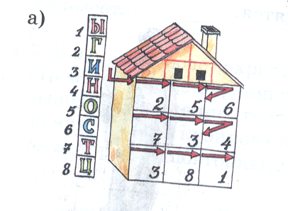
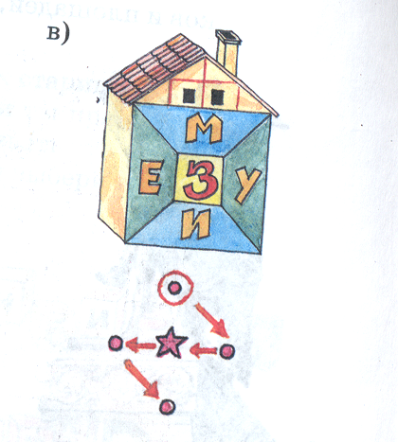
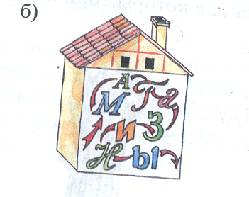
Игра
Какие здания расположены на Тверской улице?
гостиницы
музеи
магазины

Slide 8
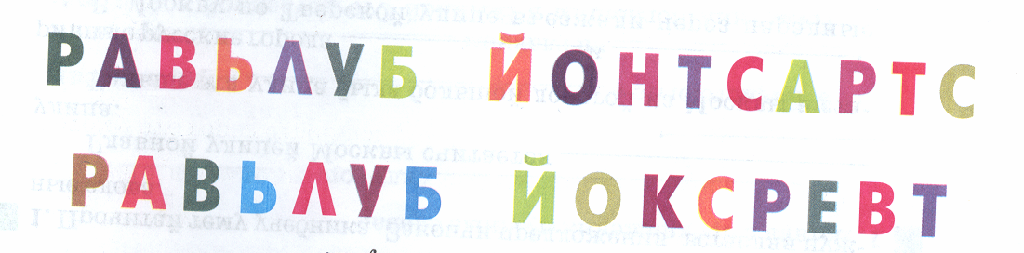
Какие бульвары расположены на Тверской улице?
СТРАСТНОЙ БУЛЬВАР
ТВЕРСКОЙ БУЛЬВАР

Slide 9
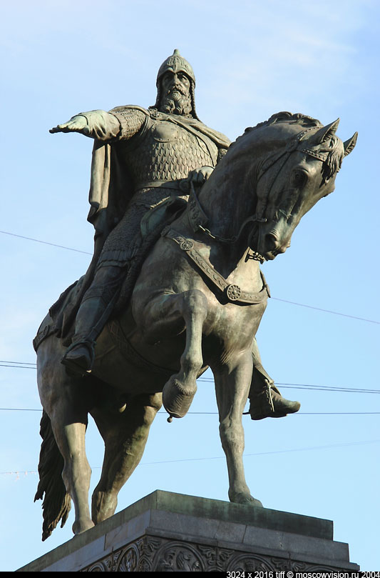
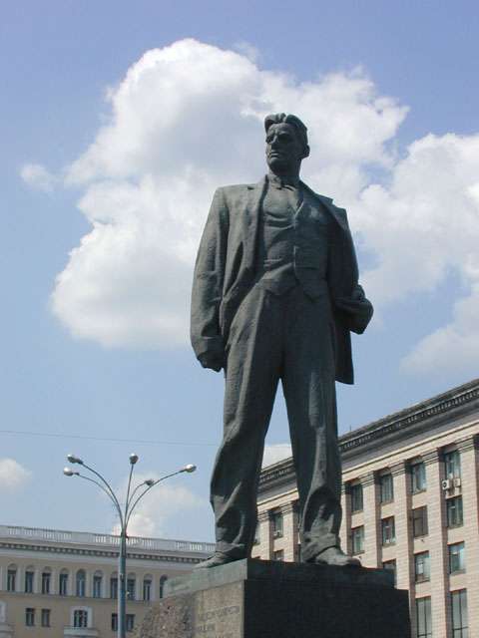
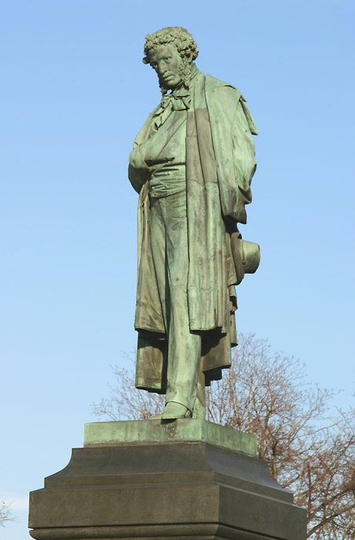
Назови кому поставлены памятники и на каких площадях они стоят?
Памятник А. С. Пушкину на Пушкинской площади
Памятник
Юрию Долгорукому на Тверской площади
Памятник В. В.Маяковскому на Триумфальной площади

Slide 10
Знать свой город, знать его историю — почетная обязанность горожанина, ведь это неотъемлемая часть того, что определяет понятие Родина, Отечество.

Slide 11
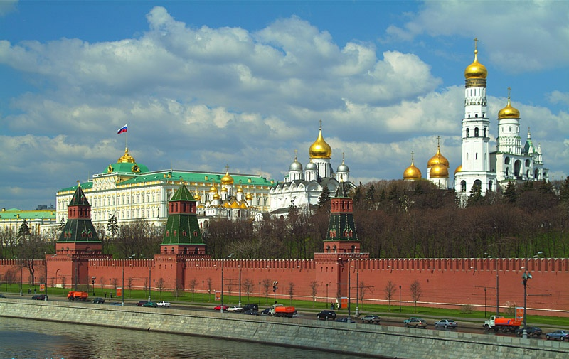

Slide 12
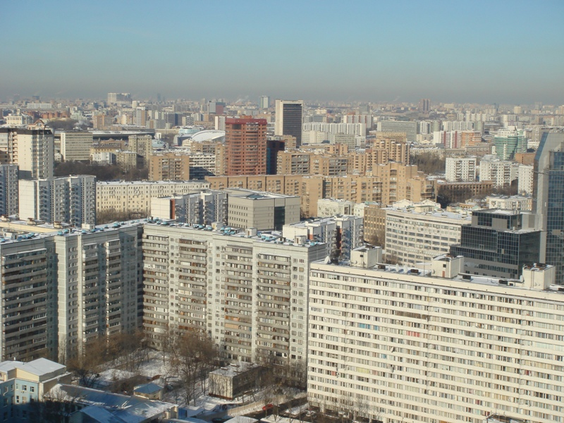

Slide 13
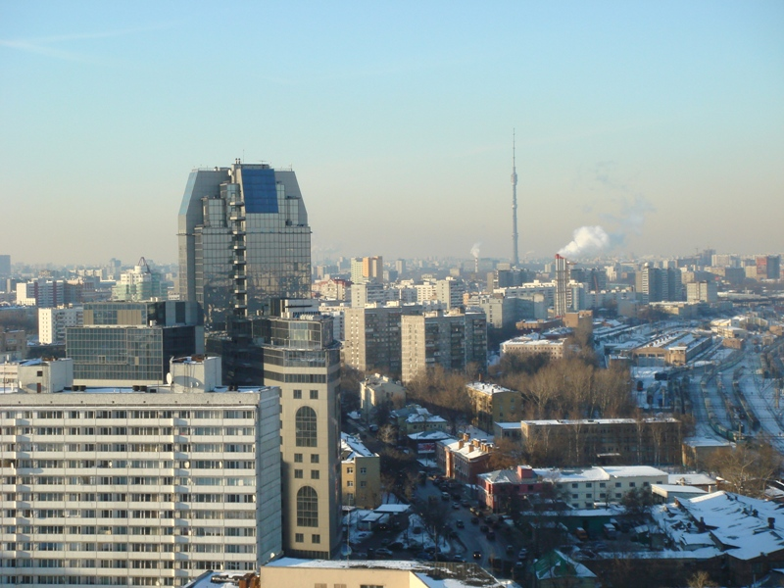

Slide 14
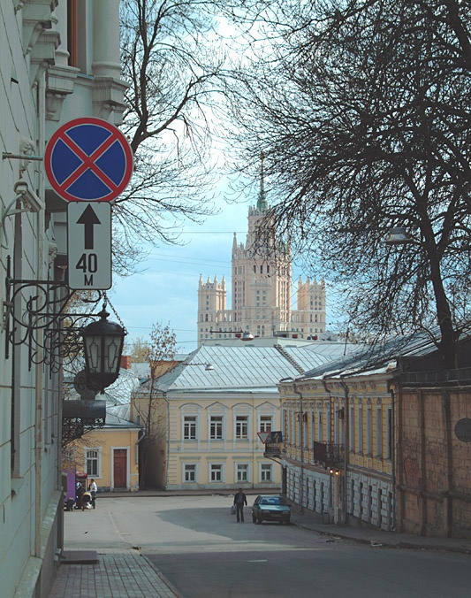
Старинные и современные здания

Slide 15
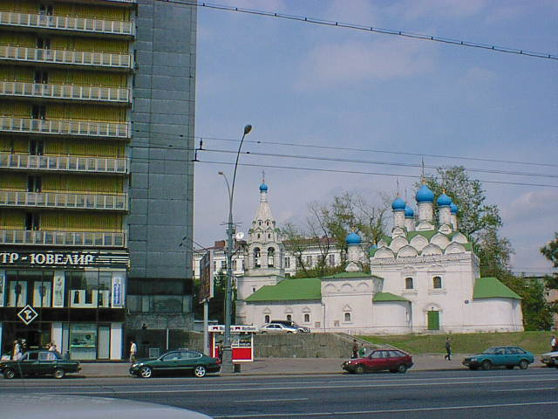
Жилые дома и церкви…

Slide 16
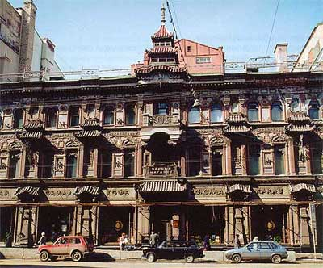
Магазины…

Slide 17
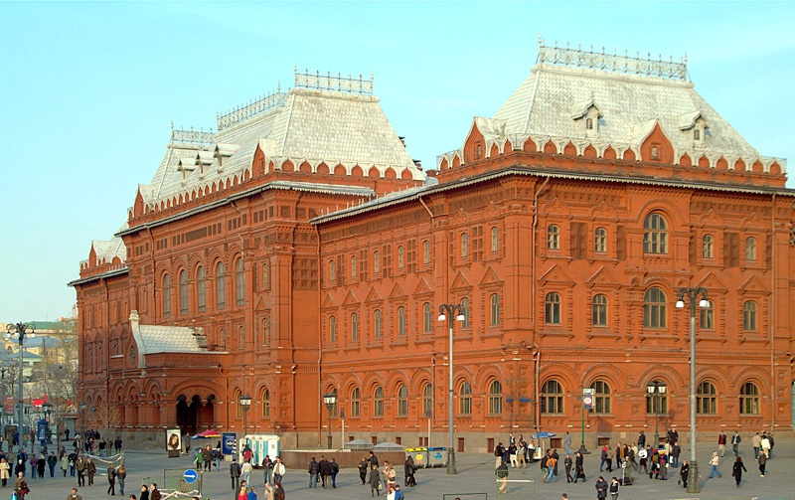
Музеи…

Slide 18
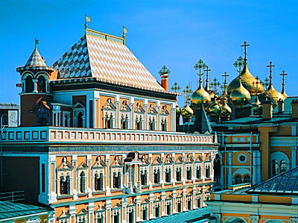
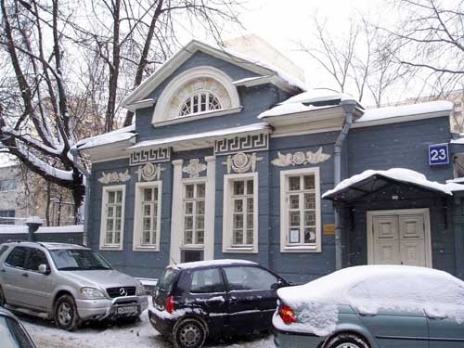
Дома, в которых жили богатые люди
И дома, в которых жили бедные люди

Slide 19
В конце урока надо ответить на вопросы:
Можно ли глядя на дом, определить его хозяина и для чего он был построен?
Что сейчас находится в старых домах?
Нужно ли сохранять эти старые постройки?
Что такое архитектура, изразцы, колонна, галерея, усадьба.

Slide 20
А р х и т е к т у р а -
Слово греческое, «architekton» значит строитель.
Это значит, что архитектура - это здания и другие сооружения, которые нас окружают и необходимы людям для их жизни и деятельности.
Архитектура – это вид искусства, искусства создавать красоту в домах, на улицах, площадях города.
Что это такое?

Slide 21
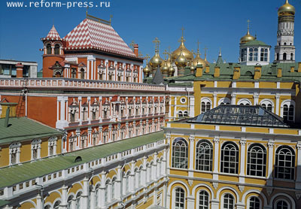
Теремной дворец Кремля

Slide 22
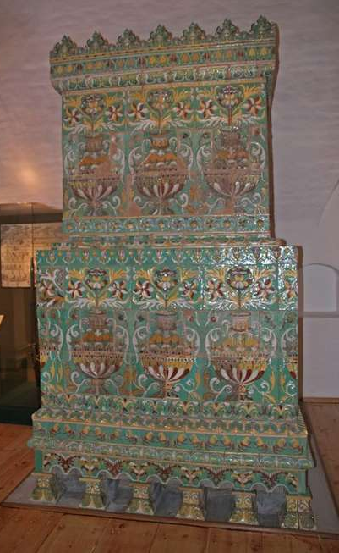
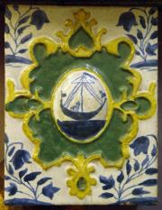
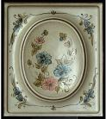
С л о в а р ь
И з р а з ц ы - это керамические (глиняные) плитки для отделки печей, расписанные красками.

Slide 23
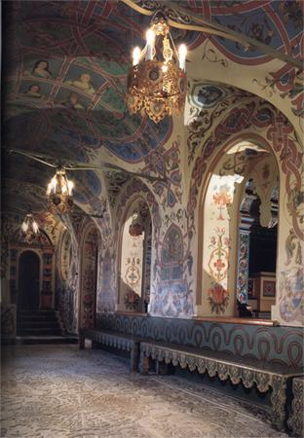
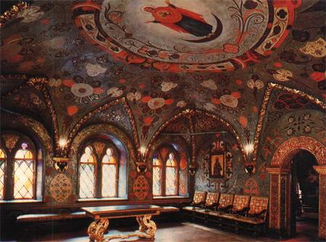
Внутреннее убранство Теремного дворца

Slide 24
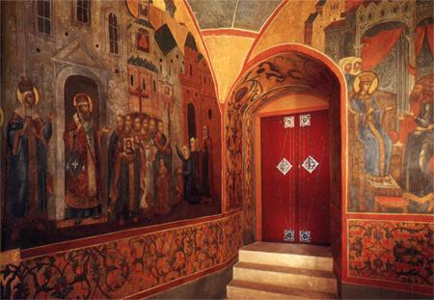
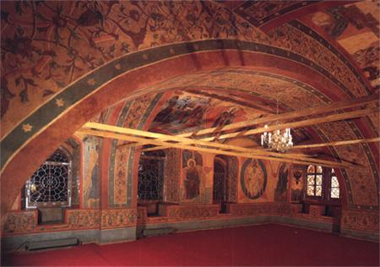
Настенная роспись в царицыных палатах Теремного дворца

Slide 25
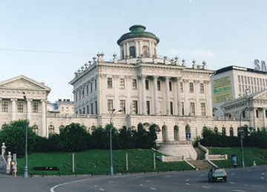
колонна
галерея
словарь

Slide 26
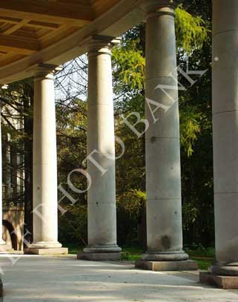
С л о в а р ь
К о л о н н а – это обработанная круглая вертикальная опора.
Г а л е р е я – это длинное крытое помещение,
в котором одна из стен заменена колоннами или столбами.

Slide 27
Дом Пашкова.
Сейчас это Российская государственная библиотека.

Slide 28
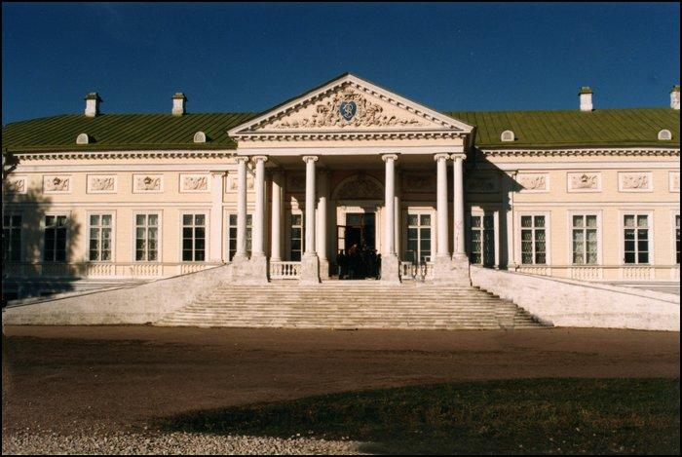
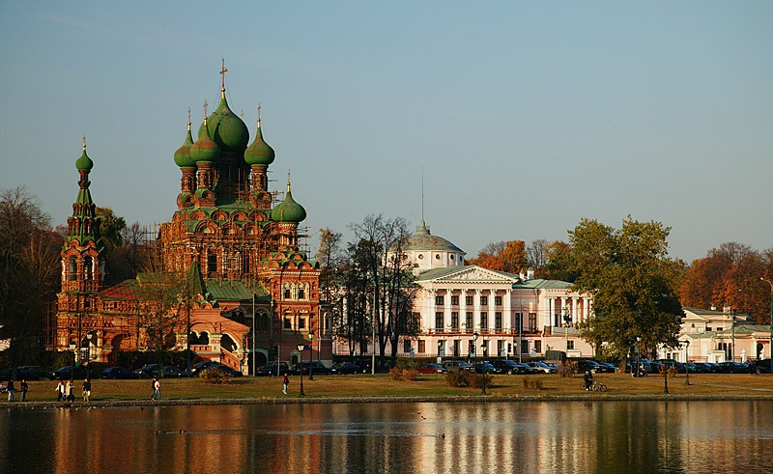
Усадьба Кусково
Усадьба Останкино

Slide 29
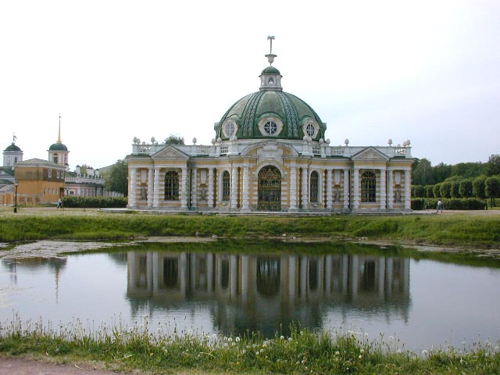
С л о в а р ь
У с а д ь б а – это загородные дворцы с большими парками и прудами.

Slide 30
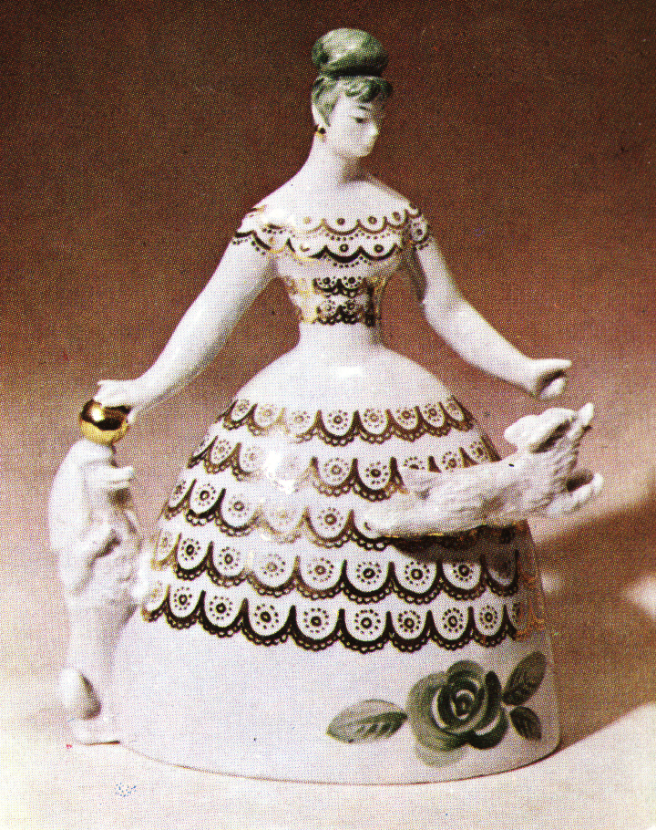
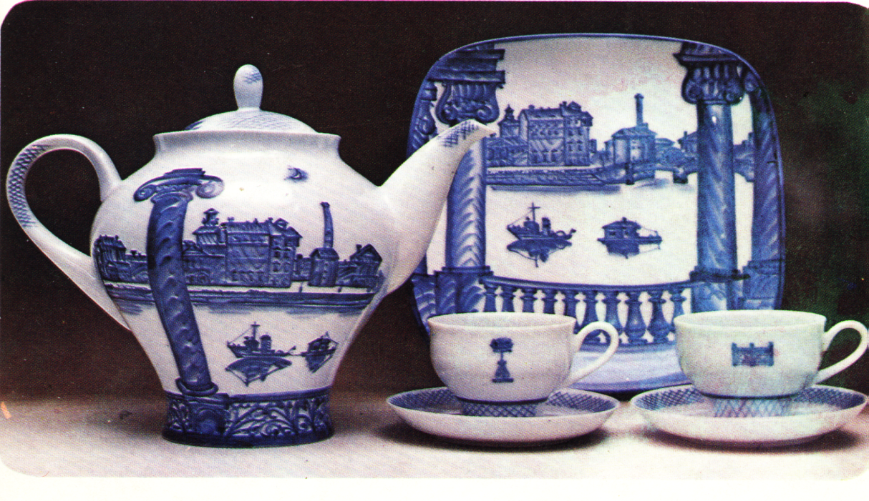
Музей керамики в Кусково
В 1932 в Кусково был переведен
Государственный музей фарфора.
Его коллекции включают сейчас свыше 18 тыс. экспонатов.

Slide 31
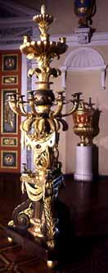
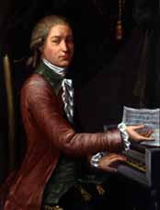
В музее Останкино собрана большая коллекция осветительных приборов.
В музее также представлена интересная коллекция русского портрета XVIII-XIX веков

Slide 32
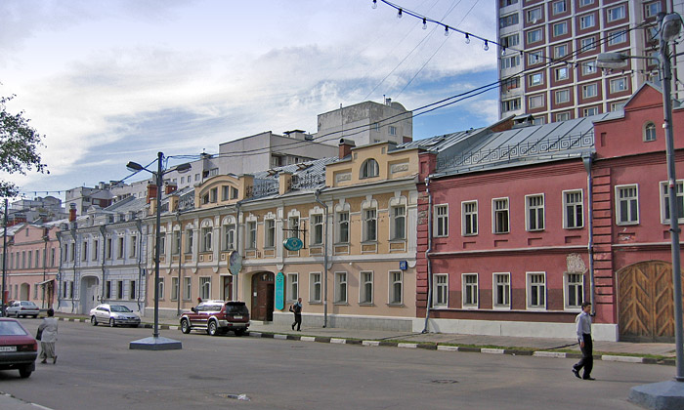
Старая улица Москвы – Школьная. Ещё один пешеходный московский «Арбат», на котором сохранились двухэтажные домики.

Slide 33
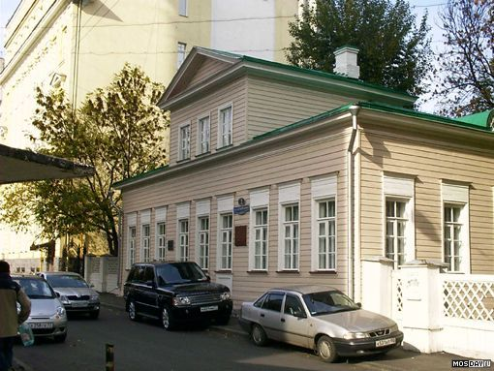
Дом-музей Михаила Юрьевича Лермонтова

Slide 34
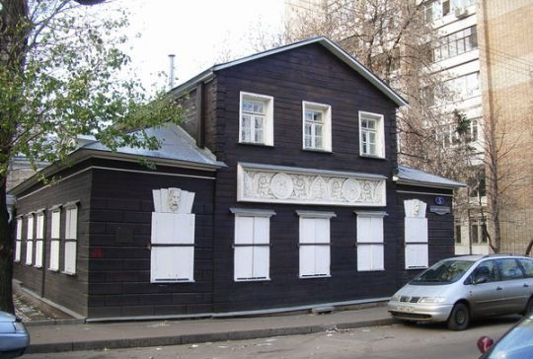

Slide 35
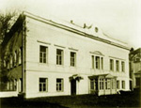
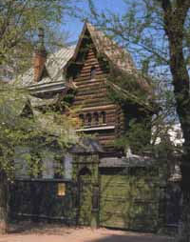
Дом В.М.Васнецова
Дом, в котором родился Павел Михайлович Третьяков

Slide 36
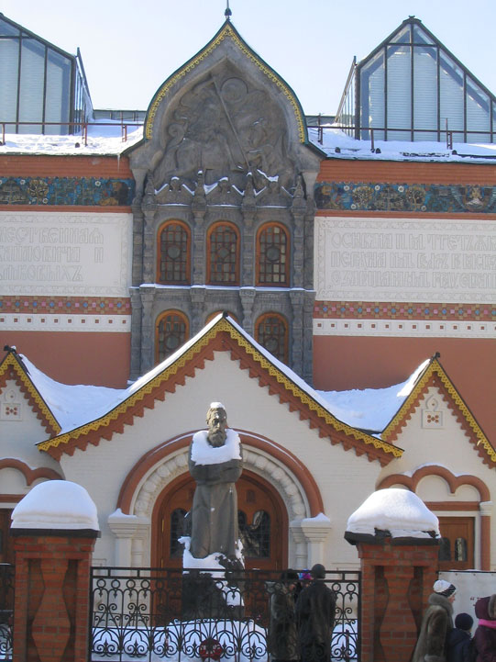
Третьяковская галерея - московская картинная выставка
Три богатыря.
Картина известного русского художника Виктора Михайловича Васнецова

Slide 37
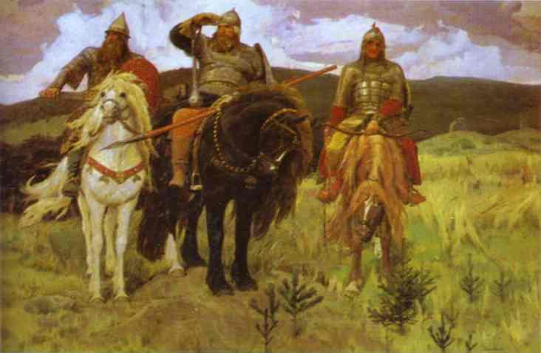
Три богатыря.
Виктор Михайлович Васнецов

Slide 38
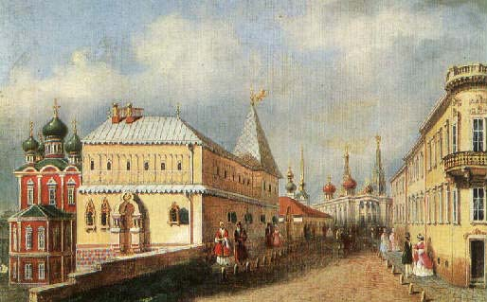
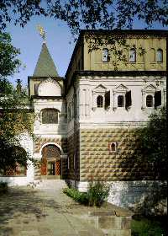
Палаты бояр Романовых в Зарядье.
Ныне это музей

Slide 39
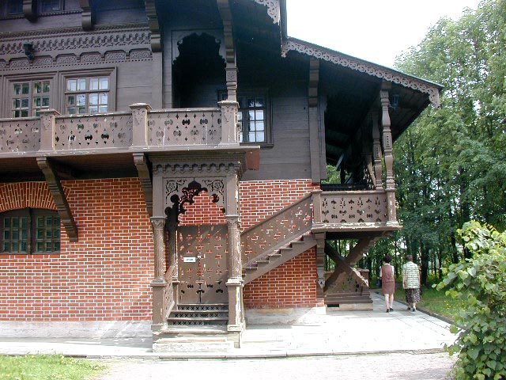
Нижний, обычно каменный, этаж деревянного жилого дома имел хозяйственное значение
Каменный этаж

Slide 40
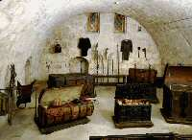
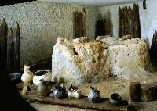
В нём хранились сундуки для денег, ценностей, тканей, одежды и обуви, железные светцы, посуда,
а также холодное и огнестрельное оружие, доспехи и конский убор - предметы, напоминающие о военной службе боярина

Slide 41
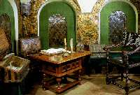
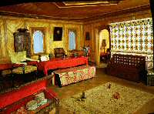
Второй этаж был деревянным.
На втором этаж находились жилые комнаты

Slide 42
В нём хранились сундуки для денег, ценностей, тканей, одежды и обуви, железные светцы, посуда,
а также холодное и огнестрельное оружие, доспехи и конский убор - предметы, напоминающие о военной службе боярина

Slide 43
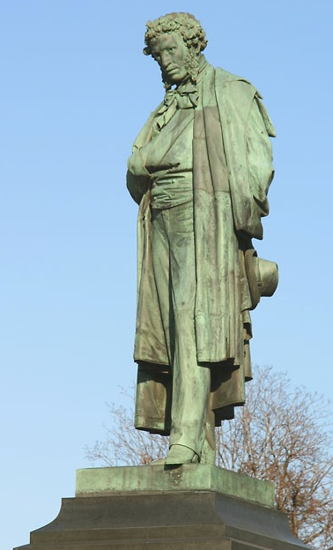
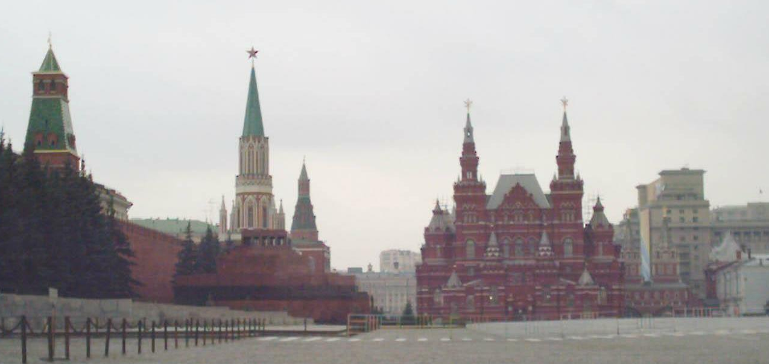
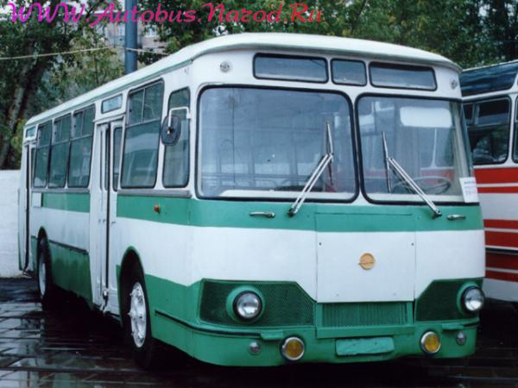

Slide 44
К р о с с в о р д
П Ш К И Н
У
1.
С
2.
К У К О В О
О С Т Н К И Н О
А
3.
Д
4.
В О Р Е Ц
П Л О Щ А Д
Ь
5.
А В Т О У С
6.
Б
П Л А Т Ы
А
7.

Slide 45
Соотнеси название и определение
1. Керамические (глиняные) плитки для облицовки стен, каминов, печей.
1. Г а л е р е я
2. Здания и другие сооружения, которые нас окружают и необходимы людям для их жизни и деятельности.
2. У с а д ь б а
3. К о л о н н а
3. Обработанная круглая вертикальная опора.
4. Длинное крытое помещение,
в котором одна из стен заменена колоннами или столбами.
4. И з р а з ц ы
5. Загородные дворцы с большими парками и прудами.
5. А р х и т е к т у р а
1-4; 2-5; 3-3; 4-1; 5-2.

Slide 46
И т о г у р о к а
1. С какими домами мы с вами познакомились в нашем путешествии по городу?
2. Для чего эти дома были построены?
3. Можно ли по внешнему виду определить хозяина дома?
4. Что сейчас находится в этих домах?
5. Нужно ли сохранять эти дома в городе? Почему?

Slide 47
ДОМАШНЕЕ ЗАДАНИЕ
Прочитать учебник стр. 51 – 53.
Ответить на вопрос на стр.53.
Рассказать об одном доме из тех, о которых мы говорили на уроке.

Slide 48
Реши кроссворд
У
1.
С
2.
А
3.
Д
4.
Ь
6.
Б
А
7.

Slide 49
П Ш К И Н
У
1.
С
2.
А
3.
Д
4.
5.
Ь
6.
Б
А
7.
1.Какому великому русскому поэту стоит памятник на одной из площадей Тверской улицы?

Slide 50
П Ш К И Н
У
1.
С
2.
К У К О В О
А
3.
Д
4.
Ь
6.
Б
А
7.
2. Усадьба в Москве, знаменитая своим музеем керамики?

Slide 51
П Ш К И Н
У
1.
С
2.
К У К О В О
О С Т Н К И Н О
А
3.
Д
4.
Ь
6.
Б
А
7.
3. Архитектурный ансамбль, давший название московской телебашне?

Slide 52
П Ш К И Н
У
1.
С
2.
К У К О В О
О С Т Н К И Н О
А
3.
Д
4.
В О Р Е Ц
Ь
6.
Б
А
7.
4. Главная постройка усадьбы.

Slide 53
П Ш К И Н
У
1.
С
2.
К У К О В О
О С Т Н К И Н О
А
3.
Д
4.
В О Р Е Ц
5.
П Л О Щ А Д
Ь
6.
Б
А
7.
5. Красная, Триумфальная, Тверская ….. .

Slide 54
П Ш К И Н
У
1.
С
2.
К У К О В О
О С Т Н К И Н О
А
3.
Д
4.
В О Р Е Ц
5.
П Л О Щ А Д
Ь
А В Т О У С
6.
Б
А
7.
6. Самый распространенный вид городского общественного транспорта?

Slide 55
П Ш К И Н
У
1.
С
2.
К У К О В О
О С Т Н К И Н О
А
3.
Д
4.
В О Р Е Ц
П Л О Щ А Д
Ь
А В Т О У С
6.
Б
П Л А Т Ы
А
7.
7. Название дома бояр Романовых.

Slide 56
У
1.
С
2.
А
3.
Д
4.
5.
Ь
6.
Б
А
7.

Slide 57
Соотнеси название и определение
1. Керамические (глиняные) плитки для облицовки стен, каминов, печей.
1. Г а л е р е я
2. Здания и другие сооружения, которые нас окружают и необходимы людям для их жизни и деятельности.
2. У с а д ь б а
3. К о л о н н а
3. Обработанная круглая вертикальная опора.
4. Длинное крытое помещение,
в котором одна из стен заменена колоннами или столбами.
4. И з р а з ц ы
5. Загородные дворцы с большими парками и прудами.
5. А р х и т е к т у р а

